Slide 1

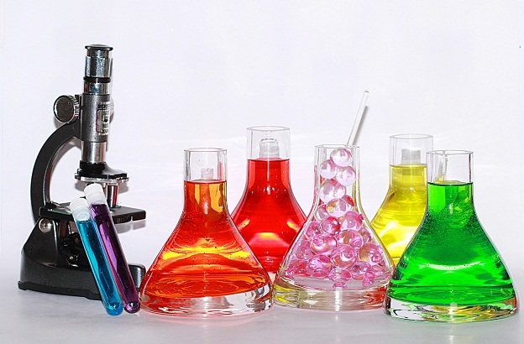

TRƯỜNG THPT PHAN CHÂU TRINH
HÓA HỌC 11
CHÀO MỪNG CÁC EM HỌC SINH ĐẾN VỚI
TIẾT HỌC HÔM NAY!

Slide 2


KHỞI ĐỘNG
TRÒ CHƠI
ĐI TÌM ẨN SỐ

Slide 3
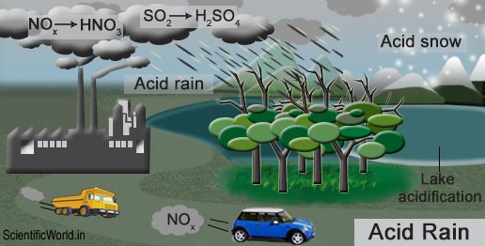
1
2
3
4
5
6
7
8

Slide 4

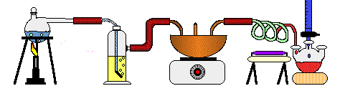
Chương 2 NITƠ - PHOTPHO
Bài 9
AXIT NITRIC – MUỐI NITRAT (Tiết 1)

Slide 5
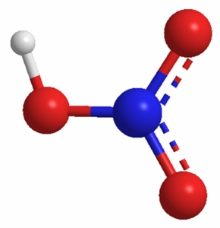
AXIT NITRIC – MUỐI NITRAT
1
CẤU TẠO PHÂN TỬ
1
2
3
4

Slide 6
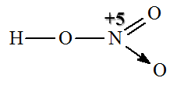
AXIT NITRIC – MUỐI NITRAT
1
CẤU TẠO PHÂN TỬ
1
- CTPT: HNO₃
2
- CTCT:
3
- Trong hợp chất HNO₃, nitơ có số oxi hóa cao nhất là +5.
4

Slide 7
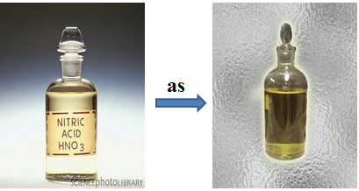
AXIT NITRIC – MUỐI NITRAT
2
TÍNH CHẤT VẬT LÍ
1
2
3
4

Slide 8
AXIT NITRIC – MUỐI NITRAT
2
TÍNH CHẤT VẬT LÍ
1
- Chất lỏng, không màu, tan trong nước.
2
- Bốc khói mạnh trong không khí ẩm.
3
- Kém bền, dễ bị nhiệt hoặc ánh sáng phân hủy giải phóng khí nitơ đioxit
→ dd có màu vàng.
4

Slide 9

HOẠT ĐỘNG THEO GÓC

Slide 10
AXIT NITRIC – MUỐI NITRAT
3
TÍNH CHẤT HÓA HỌC
1
Tính axit
- HNO₃ là một trong các axit mạnh nhất.
- Làm quỳ tím hóa đỏ.
- Tác dụng với bazơ, oxit bazơ.
- Tác dụng với muối.
2
3
4

Slide 11
AXIT NITRIC – MUỐI NITRAT
Chú ý:
- Một số kim loại (Al, Fe, Cr) bị thụ động hóa trong HNO₃ đặc, nguội.
3
TÍNH CHẤT HÓA HỌC
1
2. Tính oxi hóa mạnh
a/ Tác dụng với kim loại
2
3
4
Chú ý: Một số kim loại (Al, Fe, Cr) bị thụ động hóa trong HNO₃ đặc, nguội.

Slide 12
AXIT NITRIC – MUỐI NITRAT
3
TÍNH CHẤT HÓA HỌC
1
2. Tính oxi hóa mạnh
b/ Tác dụng với phi kim
2
3
4

Slide 13
AXIT NITRIC – MUỐI NITRAT
3
TÍNH CHẤT HÓA HỌC
1
2. Tính oxi hóa mạnh
c/ Tác dụng với hợp chất
- HNO₃ đặc oxi hóa được nhiều hợp chất vô cơ và hữu cơ.
2
3
4

Slide 14



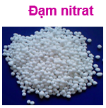


ỨNG DỤNG

Slide 15
AXIT NITRIC – MUỐI NITRAT
4
ỨNG DỤNG
1
- Axit nitric có rất nhiều ứng dụng quan trọng.
2
- Dùng để điều chế phân đạm NH4NO3, ...
- Sản xuất thuốc nổ (TNT), thuốc nhuộm, dược phẩm,...
3
4

Slide 16

TÓM
TẮT
BÀI
HỌC
SƠ
ĐỒ
TƯ
DUY

Slide 17

CHÚC CÁC EM HỌC TỐT!

Slide 18

Câu 1: Khí nitơ đioxit (NO) có màu gì?
KHÔNG MÀU

Slide 19
Câu 2: Để nhận biết muối amoni, người ta thường cho muối amoni tác dụng với dung dịch nào?
BAZƠ

Slide 20
Câu 3: Chu kì nào chứa nguyên tố Nitơ?
HAI

Slide 21
Câu 4: Khi tác dụng với H2, N2 thể hiện tính chất gì?
OXI HÓA

Slide 22
Câu 5: Sản phẩm của phản ứng giữa Nitơ với kim loại?
MUỐI NITRUA

Slide 23
Câu 6: Ngoài tính khử, NH3 còn có tính chất hóa học nào?
BAZƠ YẾU

Slide 24
Câu 7: Khi dùng giấy quỳ tím ẩm để nhận biết khí amoniac, quỳ tím sẽ chuyển thành màu gì?
XANH

Slide 25
BẠN THẬT MAY MẮN!

Slide 26
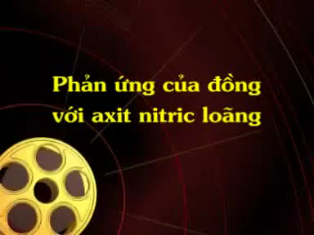

Slide 27
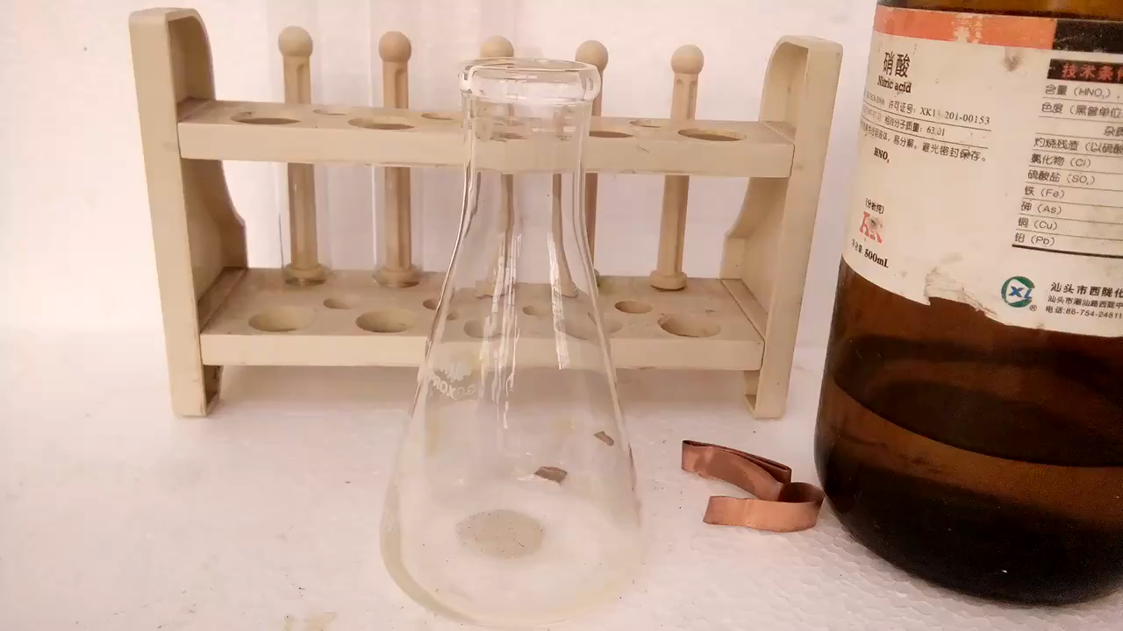

Slide 28


